Slide 1
מה נלמד

Slide 2

מי אני

Slide 3
היום?
מה זה אינטרנט איך הוא עובד
נתקין את מה שצריך לעבודה היום יומית
תוכן הקורס באופן כללי מה שהיה

Slide 4
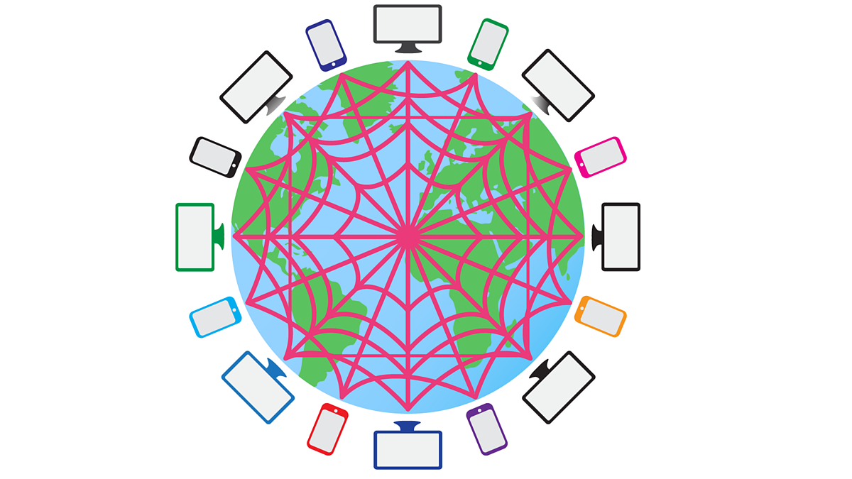
מה זה אינטרנט

Slide 5
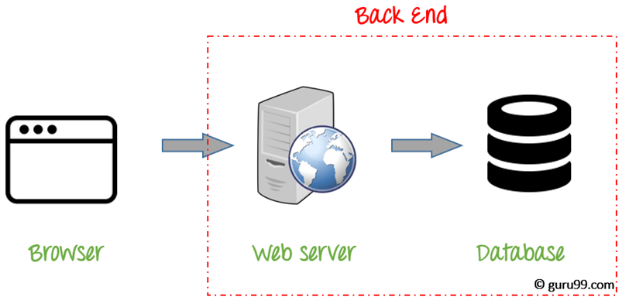
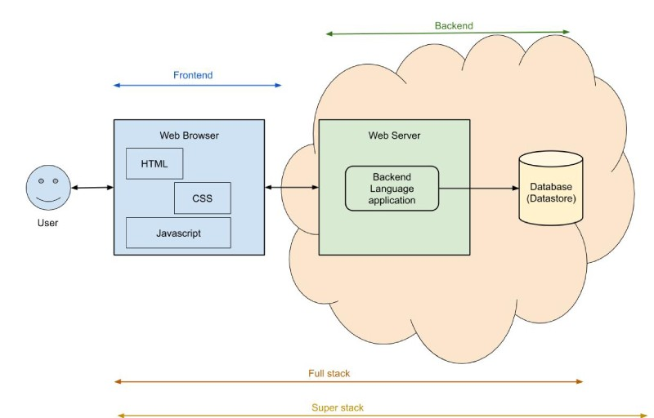
באנו ללמוד פיתוח אתרים אז איך זה עובד

Slide 6
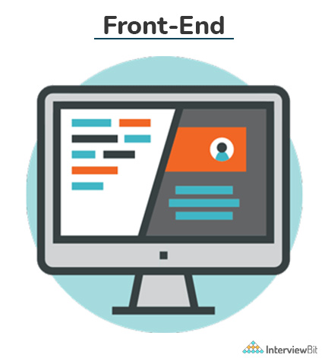
ממה נתחיל

Slide 7

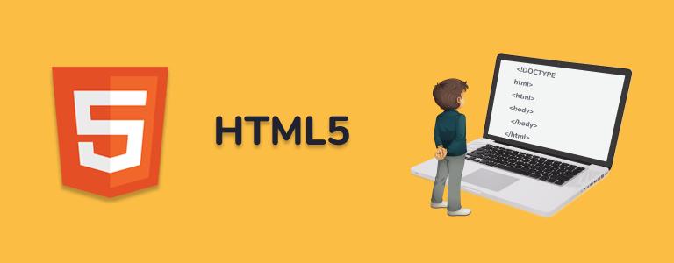
html

Slide 8


Slide 9
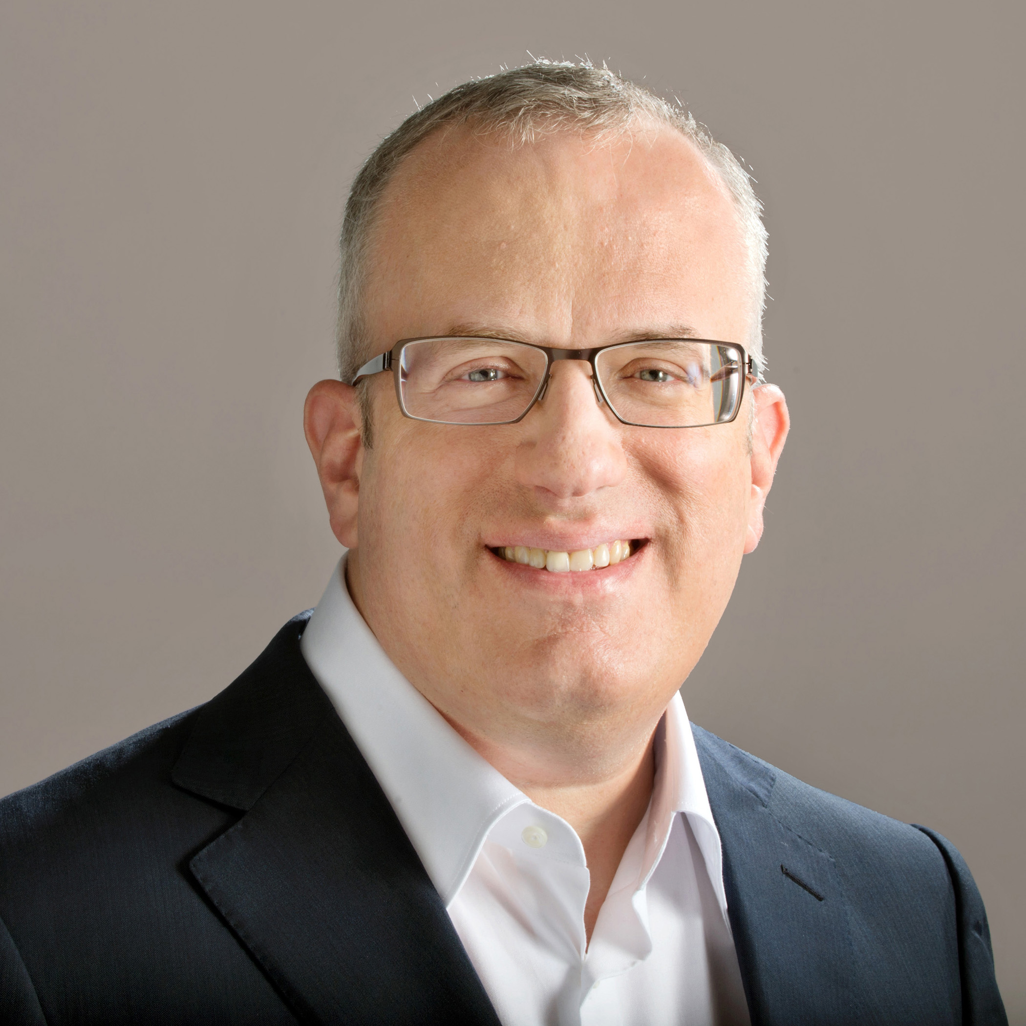

Java Script (not java)

Slide 10
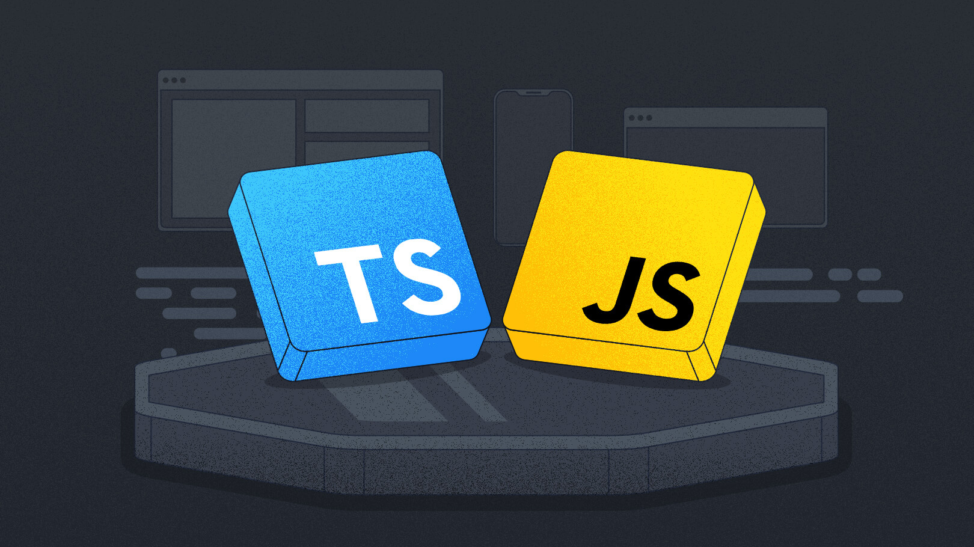
typescript

Slide 11
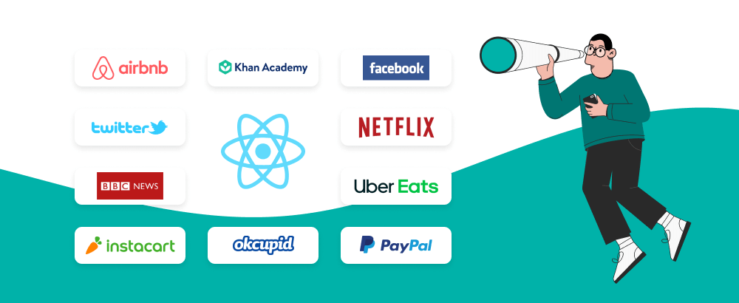
react

Slide 12

Git it

Slide 13


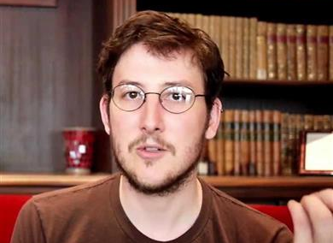
Node with typescript

Slide 14
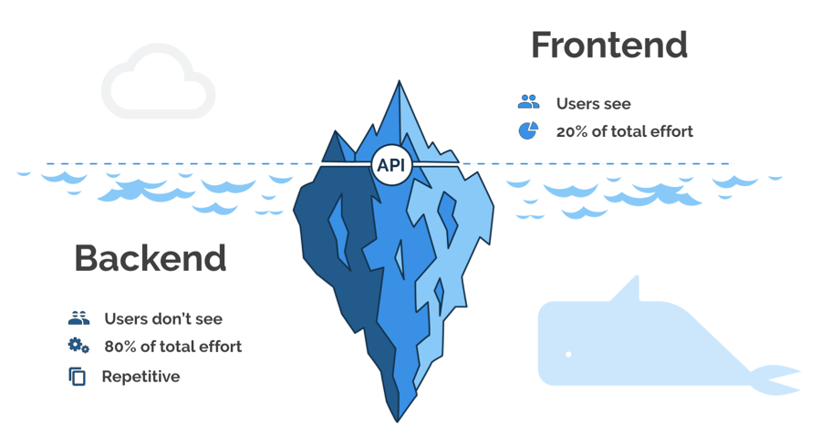
Back end

Slide 15
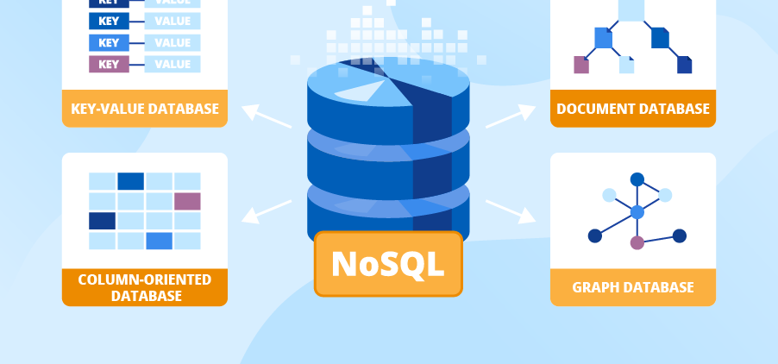

databases

Slide 16

tools

Slide 17
VSCODE EXTENSIONS
Live server
Prettier
Bracket Pair Colorizer
Auto Rename Tag
GitLens
CSS Peek
JavaScript Code Snippets
Colorize
Code Spell Checker
Debugger for Chrome
Icon Fonts
Turbo Console Log
vscode-icons
Better Comments
Icons
Import Cost

